Slide 2
Zorg goed voor elkaar Godsdienst of dienst aan God?
Бережіть один одного Релігія чи служіння Богу?
Jesaja moet het volk toespreken
Ісая має звернутися до людей

Slide 3
Zorg goed voor elkaar
Godsdienst of dienst aan God?
Jesaja moet het volk toespreken
Ісая має звернутися до людей
Vasten alleen is niet genoeg
Одного посту недостатньо

Slide 4
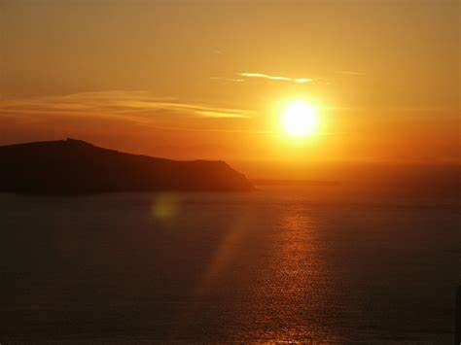
Zorg goed voor elkaar
Godsdienst of dienst aan God?
Jesaja moet het volk toespreken
Ісая має звернутися до людей
Vasten alleen is niet genoeg
Одного посту недостатньо
De mensen moeten voor elkaar zorgen
Люди повинні піклуватися один про одного

Slide 5
Zorg goed voor elkaar
Godsdienst of dienst aan God?
Jesaja moet het volk toespreken
Ісая має звернутися до людей
Vasten alleen is niet genoeg
Одного посту недостатньо
De mensen moeten voor elkaar zorgen
Люди повинні піклуватися один про одного
Help andere mensen
Допомагайте іншим людям

Slide 6
Будьте як світло, що світить у темряві, щоб інші бачили світло через ваше світло.

Slide 7
Zorg goed voor elkaar
Ik zal jullie leiden. Als je dorst hebt, zal ik je te drinken geven. Ik zal jullie sterk en krachtig maken. Jullie zullen lijken op een tuin waar altijd water doorheen stroomt. Jullie zullen lijken op een bron waar altijd water uit komt.
Jullie zullen de steden die lang geleden verwoest werden, zelf weer opbouwen. Jullie zullen de oude muren die lang geleden gebouwd zijn, weer sterk maken. En dan worden jullie genoemd ‘Volk dat muren weer opbouwt en weer wegen aanlegt’.
¹¹І твій Бог буде завжди з тобою. І наситишся так, як бажає твоя душа, і твої кості погрубішають, і будеш, як напоєний сад, і як джерело, в якому не забракло води. ¹²І твої вічно пустинні місця забудуються, і твої основи будуть вічні — з роду в рід. І назвешся відбудовником мурів, і принесеш спокій стежкам, що в середині.

Slide 8
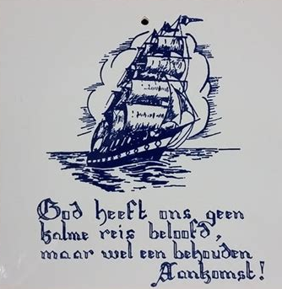
Ik zal jullie leiden
Я проведу вас

Slide 9
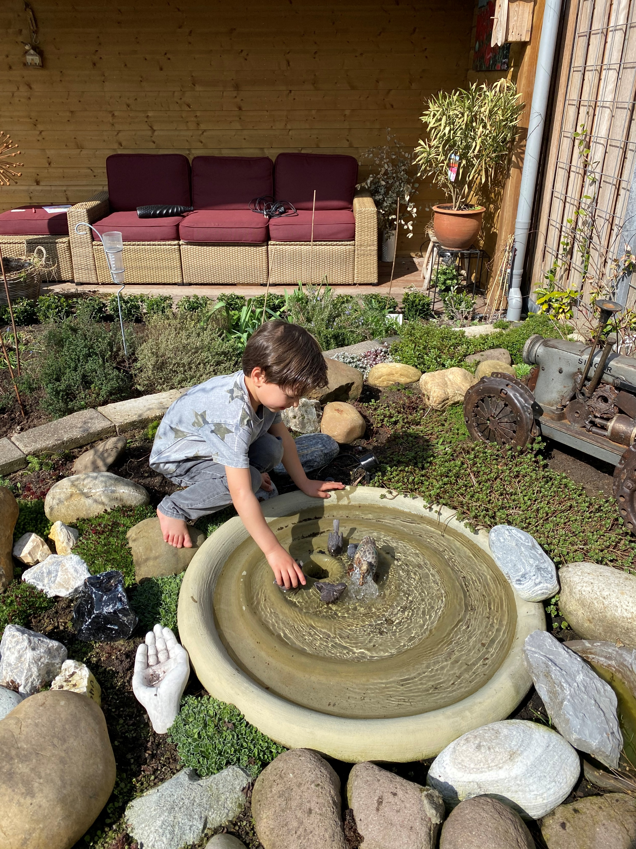
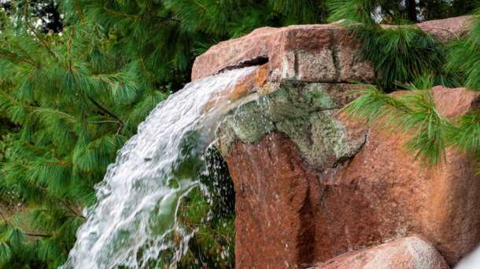
Jullie zullen lijken op een tuin waar altijd water doorheen stroomt. Jullie zullen lijken op een bron waar altijd water uit komt.
і будеш, як напоєний сад, і як джерело, в якому не забракло води.

Slide 10
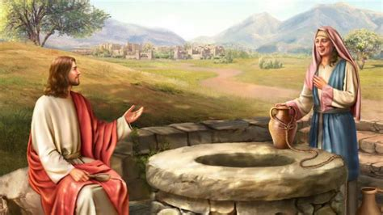
⁷Приходить жінка із Самарії по воду. Каже їй Ісус: Дай Мені напитися!
⁸Учні ж Його пішли в місто, щоб купити їжі.
⁹ Тоді жінка-самарійка промовила до Нього: Як Ти, будучи юдеєм, просиш пити у мене, коли я — жінка-самарійка? Адже юдеї не спілкуються із самарійцями!
¹⁰ Ісус у відповідь сказав їй: Коли б ти знала Божий дар і Хто Той, що говорить тобі: Дай мені напитися! — ти просила б у Нього, і Він дав би тобі живої води.
¹¹Каже йому жінка: Пане, Ти не маєш відра, а криниця глибока, звідки маєш живу воду?
¹²Хіба Ти більший за нашого батька Якова, який дав нам криницю: і сам з неї пив, і сини його, і худоба його?
¹³У відповідь Ісус сказав їй: Кожний, хто п’є цю воду, буде спраглий знову,
¹⁴а хто питиме воду, яку Я йому дам, не матиме спраги повік, бо вода, яку Я йому дам, стане в ньому джерелом води, що тече в життя вічне.
¹⁵Каже Йому жінка: Пане, дай мені цієї води, щоб я не мала спраги й не приходила сюди черпати!

Slide 11
Світ не може вас ненавидіти. Мене ж він ненавидить, бо Я свідчу про нього, що його діла лихі.

Slide 12
⁴⁵Добра людина з доброго скарбу [свого] серця виносить добро, а погана — зі злого [скарбу свого серця] виносить зло, бо чим переповнене серце, те промовляють уста!

